Slide 1
আমার ক্লাশে সবাইকে স্বাগতম
Notes:
ফুলের শুভেচ্ছা দিয়ে ক্লাশ শুরু করবেন।

Slide 2
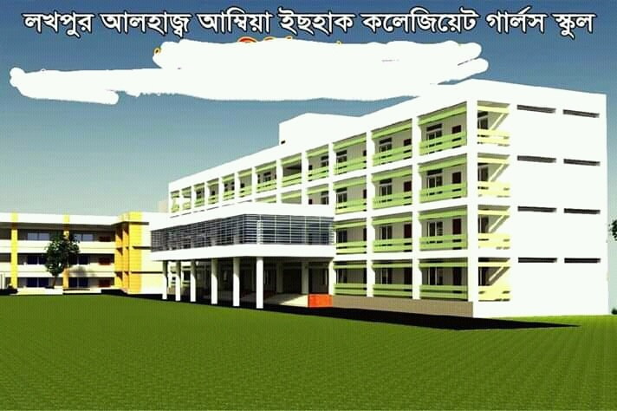
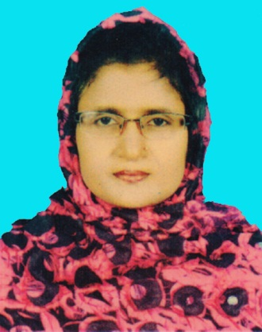
শিক্ষক পরিচিতি
মোসাঃ ফরিদা ইয়াসমিন (শিল্পী)
সহকারী শিক্ষক আইসিটি
লখপুর আলহাজ্ব আম্বিয়া ইছহাক কলেজিয়েট গালর্স স্কুল ।
MOBILE : 01719769522
E-mail: shilpifarida1977@gmail.com
Notes:
শিক্ষক তার নিজের পরিচয় দেবে ।

Slide 3
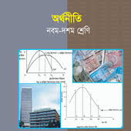
পাঠ পরিচিতি
শ্রেণীঃ নবম
অধ্যায়ঃ ৭ম
পাঠঃ অর্থ ও ব্যাংক ব্যবস্থা
বিষয়ঃ অর্থনীতি
সময়ঃ৫0 মিনিট
Notes:
এই স্লাইডে শিক্ষক পাঠ পরিচিতি নিয়ে আলোচনা করবেন ।

Slide 4
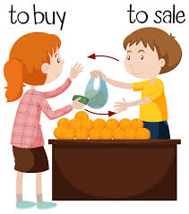
তোমরা ছবিতে কি দেখতে পাচ্ছ ?
ক্রেতা পণ্য ক্রয় করছে ,বিক্রেতা পণ্য বিক্রয় করছে ।
তাহলে, তোমরা কি বলতে পার ক্রেতা কিসের মাধ্যমে পন্য ক্রয় করে ?
Notes:
শিক্ষক বিভিন্ন প্রশ্নের মাধ্যমে পাঠ শিরোনাম বের করে নেবে ।

Slide 5
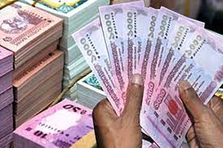
অর্থের মাধ্যমে
Notes:
শিক্ষক বিভিন্ন প্রশ্নের মাধ্যমে পাঠ শিরোনাম বের করে নেবে ।

Slide 6
আর অর্থ জমা রাখা হয় কার মাধ্যমে
ব্যাংকের মাধ্যমে
Notes:
শিক্ষক বিভিন্ন প্রশ্নের মাধ্যমে পাঠ শিরোনাম বের করে নেবে ।

Slide 7
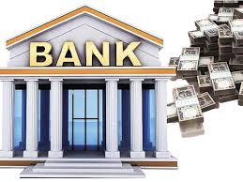
তাহলে আমাদের আজকের পাঠ হলো …………....…………. ?
অর্থ ও ব্যাংক ব্যবস্থা
Notes:
এখানে শিক্ষক পাঠ ঘোষণা করবেন।

Slide 8
শিখন ফল
এই পাঠ শেষে শিক্ষার্থীরা…......
অর্থ কাকে বলে , এবং অর্থের কার্যাবলি বলতে পারবে।
বাণিজ্যিক বাংকের ধারণা এবং এর প্রধান কার্যাবলি বর্ণনা করতে পারবে।
Notes:
শিখন ফল অনুযায়ী শিক্ষক ক্লাস নিবেন ।

Slide 9
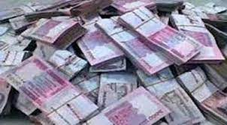
অর্থ কাকে বলে?
সরকার কর্তৃক প্রবর্তিত যে বিস্তু মূল্যের পরিমাপক, দেনা –পাওনা মেটানোর উপায় হিসাবে সর্বত গ্রহণযোগ্য সঞ্চয়ের বাহন ও ঋণের ভিত্তি হিসাবে স্বীকৃত, তাকে অর্থ বলে।

Slide 10
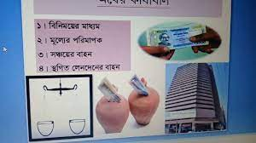
অর্থের কার্যাবলি

Slide 11
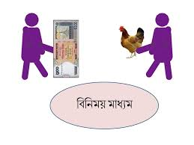
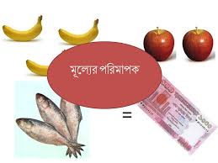
অর্থের কার্যাবলি
অর্থ বিনিময়ের মাধ্যম হিসাবে কাজ করে । পন্য ক্রয় বিক্রয়ের সবচেয়ে সুবিধা জনক মাধ্যম হলো অর্থ।
অর্থের সাহায্যে আমরা খুব সহজেই পন্য ও সেবার মুল্য পরিমাপ করতে পারি।
এক্ষেত্রে অর্থ মূল্যের পরিমাপক হিসাবে কাজ করে।

Slide 12
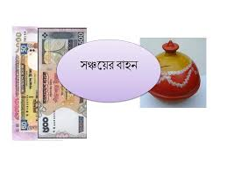
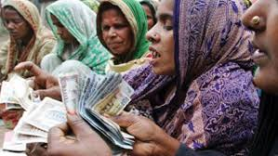
অর্থের কার্যাবলি
অর্থ সঞ্চয়ের বাহন হিসাবে কাজ করে। কারণ অর্থের মাধ্যমে সঞ্চয় অনেক বেশি নিরাপদ ও তুলনামূলকভাবে স্থায়ী।
অর্থের মাধ্যমে ঋণ গ্রহণ সহজ এবং ঐ ঋণ পরিশোধ করাও সুবিধাজনক । তাই অর্থকে ঋণের স্থগিত লেনদেনের বাহন হিসাবে গণ্য ।
স্থগিত লেনদেনের বাহন

Slide 13
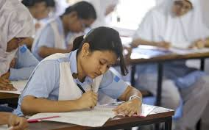
একক কাজ
অর্থকে বিনিময়ের মাধ্যম বলা হয় কেন?
Notes:
শিক্ষার্থীরা একক ভাবে প্রশ্নটির উত্তর লিখবে ।

Slide 14
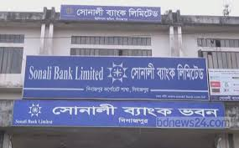
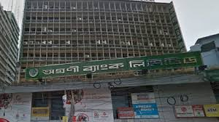
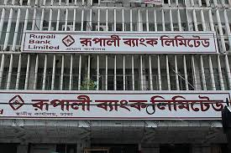
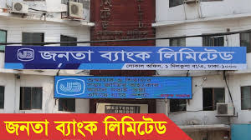
বাণিজ্যিক ব্যাংক কাকে বলে
যে কোনো প্রতিষ্ঠানের অর্থ আমানত হিসাবে জমা রাখে এবং ব্যবসায়িক উদ্দেশ্য ব্যক্তি বা প্রতিষ্ঠানকে তদের চাহিদা অনুযায়ী ঋণ প্রদান করে, তাকে বাণিজ্যিক ব্যাংক বলে।

Slide 15
বাণিজ্যিক ব্যাংক বলতে কি বুঝ? ব্যাখ্যা কর ।
Notes:
শিক্ষক শিক্ষার্থীদের জোড়ায় জোড়ায় ভাগ করে দিবেন ।

Slide 16
বাণিজ্যিক ব্যাংকের কার্যাবলি
বাণিজ্যিক ব্যাংকের প্রধান ও প্রথম কাজ হলো ব্যক্তি এবং প্রতিষ্ঠানের নিকট হতে আমানত সংগ্রহ করা। আমানত তিন ধরনের ।
আমানত গ্রহণ
খ) সঞ্চয়ী আমানত
ক) চলতি আমানত
গ) স্থায়ী আমানত

Slide 17
বাণিজ্যিক ব্যাংকের কার্যাবলি
ঋণ দান করা
বাণিজ্যিক ব্যাংক মুনাফা অর্জনের লক্ষ্যে আমানতের একটি নির্দিষ্ট অংশ আমানতকারীর চাহিদা মেটানোর জন্য গচ্ছিত জমা রেখে বাকি অর্থ ব্যক্তি ও প্রতিষ্ঠানকে বিভিন্ন মেয়াদের জন্য ঋণ প্রদান করে।

Slide 18
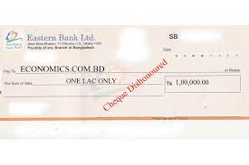
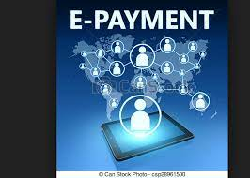
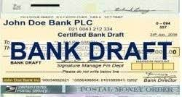
বাণিজ্যিক ব্যাংকের কার্যাবলি
বিনিময়ের মাধ্যম সৃষ্টি করা
চেক
ব্যাংক ড্রাফট
ই - পেমেন্ট
বাণিজ্যিক ব্যাংক সহজ বিনিময়ের মাধ্যম হিসাবে চেক, ব্যাংক ড্রাফট,ই-পেমেন্ট, হন্ডি ও ভ্রমনকারীর চেক ইত্যাদি সৃষ্টি করে। এগুলোর মধ্যে চেকের ব্যবহার সর্বোত্তম ।

Slide 19
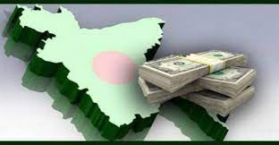
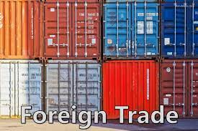
বাণিজ্যিক ব্যাংকের কার্যাবলি
দেশীয় ও বৈদেশিক বাণিজ্য সহায়তা
বৈদেশিক বাণিজ্য
দেশীয় বাণিজ্য
বাণিজ্যিক ব্যাংক দেশের অভ্যন্তরে ও আন্তর্জাতিক পর্যায়ে বাণিজ্যের সহায়তায় ব্যবসায়ীদের অর্থ যোগান দেওয়ার পাশাপাশি পরামর্শও দিয়ে থাকে ।

Slide 20
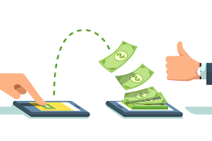
বাণিজ্যিক ব্যাংকের কার্যাবলি
অর্থ স্থানান্তর
বাণিজ্যিক ব্যাংক গ্রাহকদের প্রয়োজনে এক স্থান থেকে অন্যস্থানে দ্রুত ও নিরাপদে অর্থ প্রেরণ করে।

Slide 21
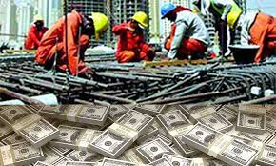
বাণিজ্যিক ব্যাংকের কার্যাবলি
রেমিটান্স
বাণিজ্যিক ব্যাংক দেশের অভ্যন্তরে ও আন্তর্জাতিক পর্যায়ে বাণিজ্যের সহায়তায় ব্যবসায়ীদের অর্থ যোগান দেওয়ার পাশাপাশি পরামর্শও দিয়ে থাকে ।

Slide 22
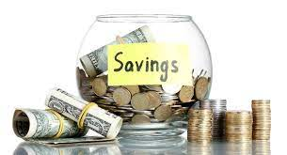
বাণিজ্যিক ব্যাংকের কার্যাবলি
সঞ্চয় বৃদ্ধি
বাণিজ্যিক ব্যাংক দেশের বিভিন্ন স্থানে ছড়িয়ে থাকা ক্ষুদ্র ক্ষুদ্র সঞ্চয়কে
আমানত হিসাবে সংগ্রহ করে। ব্যাংক সঞ্চিত অর্থ ব্যবসায় ও উৎপাদন
ক্ষেত্রে ঋণ দিয়ে পুঁজি গঠনে সহায়তা করে।

Slide 23
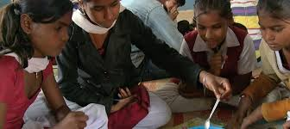
দলীয় কাজ
সঞ্চয় বৃদ্ধিতে বাণিজ্যিক কার্যাবলি গুলো আলোচনা কর?
Notes:
শিক্ষক শিক্ষার্থীদের বিভিন্ন দলে ভাগ করে দিবেন ।

Slide 24
মূল্যায়ন
১ । কি বিনিময়ের মাধ্যম হিসাবে কাজ করে ?
২ । তৈরী্র উপকরণের দিক থেকে অর্থকে কয় ভাগে ভাগ করা যায়?
ক. চাল
খ. কাপড়
ঘ. মাছ
গ. অর্থ
খ. তিন ভাগে
ক. দুই ভাগে
গ. চার ভাগে
ঘ. পাঁচ ভাগে
Notes:
মাউস দিয়ে ক্লিক করতে হবে। তাহলে সঠিক উত্তর জানা যাবে।

Slide 25
১ । বাণিজ্যিক ব্যাংকের প্রথম ও প্রধান কাজ কি?
২ । বাণিজ্যিক ব্যাংক কয় ধরণের আমানত গ্রহণ করে ?
ক. আমানত গ্রহণ
খ. রেমিট্যান্স
ঘ. সঞ্চয় বৃদ্ধি
গ. অর্থ স্থানান্তর
ক. এক ধরণের
খ. দুই ধরনের
গ. তিন ধরনের
ঘ. চার ধরনের
Notes:
উত্তরগুলোর উপরে মাউস দিয়ে ক্লিক করতে হবে। তাহলে সঠিক ও ভুল উত্তর জানা যাবে।

Slide 26
বাড়ীর কাজ
আমানত গ্রহণ বাণিজ্যিক ব্যাংকের প্রথম ও প্রধান কাজ। কথাটি ব্যাখ্যা কর।
Notes:
বাড়ীর কাজ দেখাতে হবে এবং মুখে বলতে হবে ।

Slide 27
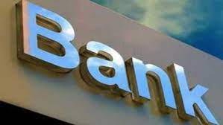
সবাইকে ধন্যবাদ
Notes:
যবাইকে ধন্যবাদ দিয়ে ক্লাশ শেষ করতে হবে ।

